Slide 1
CHƯƠNG 7
Tiết 115
§10. TÍNH CHẤT BA ĐƯỜNG TRUNG TUYẾN CỦA TAM GIÁC
(tiết 1)
Giáo viên: Nguyễn Thùy Linh
Năm học 2022-2023

Slide 2
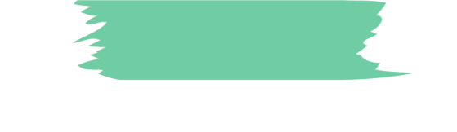

THIẾT BỊ DẠY HỌC VÀ HỌC LIỆU
1. Giáo viên: SGK, kế hoạch bài dạy, giá nhọn, tấm bìa hình tam giác, phiếu bài tập, bảng phụ, phấn màu, máy chiếu, máy chiếu đa vật thể.
2. Học sinh: SGK, bảng nhóm.

Slide 3
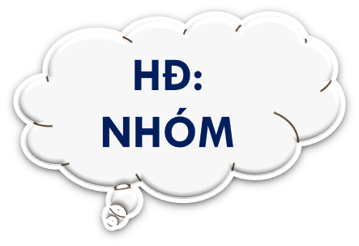

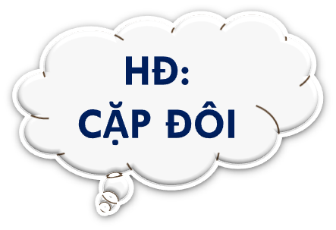
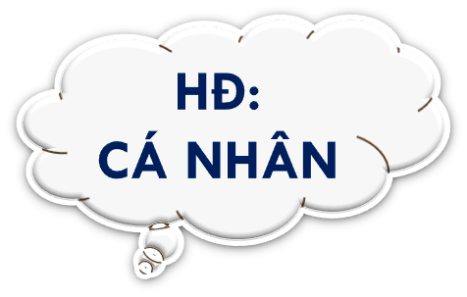







Slide 4


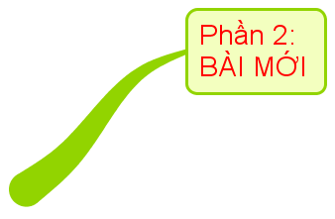


NOTES
PHẦN 1
KHỞI ĐỘNG
PHẦN 2
HÌNH THÀNH KIẾN THỨC
PHẦN 3
LUYỆN TẬP, VẬN DỤNG

Slide 5

- Phát biểu được khái niệm đường tuyến của tam giác.
- Nêu được sự đồng quy của ba đường trung tuyến tại trọng tâm của tam giác.
- Nhận biết và nêu được tính chất chia tỉ lệ ba đường trung tuyến của tam giác
- Biết cách vận dụng kiến thức đã học để giải quyết các bài toán thực tế.
Mục tiêu cần đạt
A. KIẾN THỨC
- Năng lực tự học
Năng lực giao tiếp và hợp tác
*Năng lực chuyên biệt:
- Năng lực mô hình hóa toán học
- Năng lực giao tiếp toán học
- Năng lực tư duy và lập luận toán học, năng lực giải quyết vấn đề toán học
Chăm chỉ:
Trung thực, thật thà, thẳng thắn
Trách nhiệm
B. NĂNG LỰC
C. PHẨM CHẤT

Slide 6
KHỞI ĐỘNG

Slide 7

HOẠT ĐỘNG NHÓM
  Tìm cách đặt tấm bìa hình tam giác thăng bằng trên giá nhọn.
  3 phút
Nhiệm vụ
Thời gian
1
2

Slide 8
HÌNH THÀNH KIẾN THỨC

Slide 9

Tiết 115 – § 10:
TÍNH CHẤT BA ĐƯỜNG TRUNG TUYẾN CỦA TAM GIÁC

Slide 10

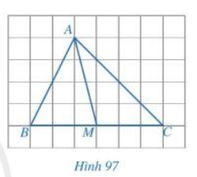

I. Đường trung tuyến của tam giác
Quan sát Hình 97 và cho biết các đầu mút của đoạn thẳng AM có đặc điểm gì?
Nhận xét:
Đoạn thẳng AM có:
Điểm A là đỉnh của ΔABC;
Điểm M là trung điểm của cạnh BC – cạnh đối diện của đỉnh A
Đoạn thẳng AM được gọi là đường trung tuyến ứng với cạnh BC (hoặc xuất phát từ đỉnh A) của tam giác ABC.

Slide 11
I. Đường trung tuyến của tam giác
•
A
1) Hoạt động 1
Nhận xét:
2) Ghi nhớ (SGK – tr104)
B
▪
C
M
Đoạn thẳng AM là đường trung tuyến của tam giác ABC
Đoạn thẳng nối đỉnh của tam giác với trung điểm của cạnh đối diện gọi là đường trung tuyến của tam giác.
* Nhận xét: Mỗi tam giác có ba đường trung tuyến

Slide 12
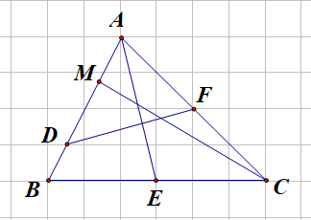
I. Đường trung tuyến của tam giác
3) Ví dụ (Bài 1 – PHT)
Cho hình vẽ sau. Hãy chỉ ra trong các đoạn thẳng AE, DF, CM đoạn thẳng nào là đường trung tuyến của tam giác ABC?
Lời giải:
Đoạn thẳng AE là đường trung tuyến của tam giác ABC vì E là trung điểm của cạnh BC và A là đỉnh của tam giác ABC.

Slide 13

I. Đường trung tuyến của tam giác
4) Luyện tập (Bài 2 – PHT)
A
A
A
A
N
N
N
N
C
C
C
B
C
B
B
B
B
M
M
M
M
Điền vào chỗ trống để được khẳng định đúng :
a) AM là của tam giác ABC.
b) là đường trung tuyến của tam giác ABC.
c) MN là đường trung tuyến của tam giác

Slide 14
II. Tính chất ba đường trung tuyến của tam giác.
A
1. Hoạt động 2 – SGK tr105
Vẽ tiếp hai đường trung tuyến BN, CP của tam giác ABC và cho biết ba đường trung tuyến đó có cùng đi qua một điểm hay không?
P
N
•
•
G
B
▪
C
M
Nhận xét: Ba đường trung tuyến AM, BN, CP của ΔABC cùng đi qua điểm G

Slide 15
II. Tính chất ba đường trung tuyến của tam giác.
1. Hoạt động 2 – SGK tr105
A
2. Tính chất ba đường trung tuyến của tam giác.
Định lý: SGK – tr105
P
N
ĐỊNH LÍ
Ba đường trung tuyến của một tam giác cùng đi qua một điểm. Điểm đó được gọi là trọng tâm của tam giác.
•
•
G
B
▪
C
M
Điểm G gọi là trọng tâm của ΔABC.

Slide 16
3. Ví dụ 2. (Bài 3 – PHT)
Cho ΔDEF có DM, EN là hai đường trung tuyến cắt nhau tại G. Đường thẳng FG cắt cạnh DE tại P. Chứng tỏ rằng P là trung điểm của cạnh DE bằng cách điền từ hoặc cụm từ thích hợp vào chỗ trống:
+ Xét ΔDEF có:
DM, EN là cắt nhau tại G
⇒ G là của ΔDEF
Mà FG cắt DE tại P
⇒ FP là (tính chất đồng quy của ba đường trung tuyến)
⇒

Slide 17
4. Luyện tập 2 – SGK – tr105
P
Cho tam giác PQR có hai đường trung tuyến QM và RK cắt nhau tại G. Gọi I là trung điểm của cạnh QR. Chứng minh ba điểm P, G, I thẳng hàng.
K
M
G
R
Q
Lời giải:
I
+ Xét ΔPQR có:
QM, RK là hai đường trung tuyến cắt nhau tại G
⇒ G là trọng tâm của ΔPQR
Mà I là trung điểm của RQ ⇒ PI là đường trung tuyến thứ ba của ΔPQR
⇒ G ∈ PI (tính chất đồng quy 3 đường trung tuyến của tam giác)
⇒ 3 điểm P, G, I thẳng hàng.

Slide 18

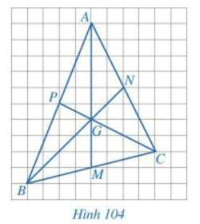
II. Tính chất ba đường trung tuyến của tam giác.
Quan sát các đường trung tuyến AM, BN, CP của tam giác ABC trong Hình 104. Bằng các đếm số ô vuông, tìm các tỉ số:
Nhận xét:
Trọng tâm của một tam giác cách mỗi đỉnh một khoảng bằng độ dài đường trung tuyến đi qua đỉnh ấy.

Slide 19
LUYỆN TẬP

Slide 20
II. Tính chất ba đường trung tuyến của tam giác.
6. a) Ví dụ 3. (Bài 4 – PHT)
Cho hình vẽ sau. Hãy điền số thích hợp vào chỗ trống trong các đẳng thức dưới đây:
MG = …… MR | NS = …… NG
GR = ……. MR | NS = …… GS
GR = ……. MG | NG = …… GS

Slide 21

6. b) Ví dụ 4. (VD5-SGK – tr106)
Cho tam giác ABC có hai đường trung tuyến BM và CN cắt nhau tại trọng tâm G. Gọi P và Q lần lượt là trung điểm của GB và GC. Chứng minh:
a) ΔGMN = ΔGPQ b) MN // PQ
Sơ đồ
A
⇒
⇒
N
M
⇒
G
Q
P
⇒
⇒
B
C
Q là trung điểm của GC
G là trọng tâm của ΔABC
P là trung điểm của GB

Slide 22
6. b) Ví dụ 4. (VD5-SGK – tr106)
Cho tam giác ABC có hai đường trung tuyến BM và CN cắt nhau tại trọng tâm G. Gọi P và Q lần lượt là trung điểm của GB và GC. Chứng minh:
a) ΔGMN = ΔGPQ b) MN // PQ
Sơ đồ
A
MN // PQ
⇒
N
M
Hai góc ở vị trí so le trong
G
Q
⇒
P
B
C

Slide 23
Để xác định trọng tâm của tam giác
ta làm như thế nào?
Xác định giao điểm của hai đường trung tuyến
Vẽ một đường trung tuyến, xác định điểm G cách đỉnh 2/3 độ dài trung tuyến.
A
A
N
G
•
G
B
M
C
B
M
C

Slide 24
VẬN DỤNG

Slide 25
Cã thÓ em ch­a biÕt
* Đặt một miếng bìa hình tam giác lên giá nhọn. Điểm đặt làm cho miếng bìa đó thăng bằng chính là trọng tâm của tam giác.
G
* Nếu nối ba đỉnh của một tam giác với trọng tâm của nó thì ta được ba tam giác nhỏ có diện tích bằng nhau. (S1=S2=S3)
S1
S3
S2

Slide 26
TÍNH CHẤT BA ĐƯỜNG TRUNG TUYẾN CỦA TAM GIÁC
KHÁI NIỆM
Tính chất đồng quy của ba đường trung tuyến
Tính chất của trọng tâm của tam giác
Cách xác định trọng tâm của tam giác
Ứng dụng
Ứng dụng
TÍNH CHẤT

Slide 27
NHANH NHƯ CHỚP
Hình thức: Cá nhân
Luật chơi: Học sinh trả lời bằng thẻ Plickers
Thời gian suy nghĩ cho mỗi câu hỏi: 30s

Slide 28
01
Chọn câu sai:
A. Trong một tam giác có ba đường trung tuyến.
B. Các đường trung tuyến của tam giác cắt nhau tại một điểm.
C. Giao của ba đường trung tuyến của một tam giác gọi là trọng tâm của tam giác đó
D. Một tam giác có hai trọng tâm

Slide 29
02
Cho hình vẽ, biết G là trọng tâm tam giác DEF với đường trung tuyến DH. Hãy chọn đáp án đúng:
D
G
E
H
F

Slide 30
03
Cho hình vẽ, biết G là trọng tâm tam giác DEF với đường trung tuyến DH. Hãy chọn đáp án đúng:
D
G
E
H
F

Slide 31
04
Tam giác ABC có trung tuyến AM = 15cm và G là trọng tâm. Độ dài đoạn AG là:

Slide 32
05
Cho G là trọng tâm của tam giác ABC đều. Chọn câu đúng

Slide 33

HƯỚNG DẪN VỀ NHÀ
- Đọc lại toàn bộ nội dung bài đã học. Học thuộc nội dung các phần ghi nhớ của bài.
- Hoàn thành bài tập 1 -> 5 – SGK tr107 và phiếu bài tập.

